Slide 1
Bilan de Céphalées
Un crâne de vielle femme à 40 ans…
Dr RIVIERRE Anne-Sophie Ateliers NRD 2025

Slide 2
IRM cérébrale
Femme de 41 ans
« Bilan de céphalées chroniques »
ATCD : DB type 2 et obésité.
Anamnèse: céphalées depuis des années, déjà explorées.
Notion d’ancien TDM avec Résultat : crâne de femme agée…
Sémiologie: céphalées plutôt frontales.
Pas de caractère positionnel. Pas matinales.
De plus en plus invalidantes, récurrentes et persistantes.

Slide 3
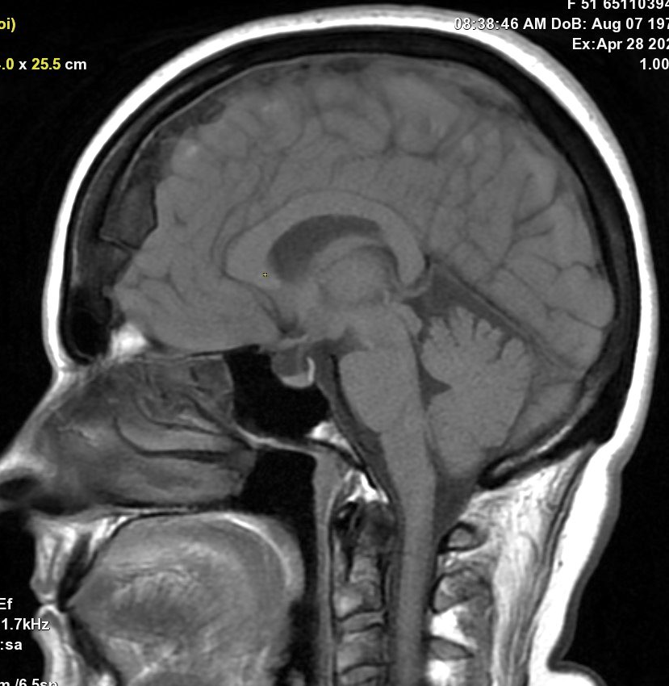
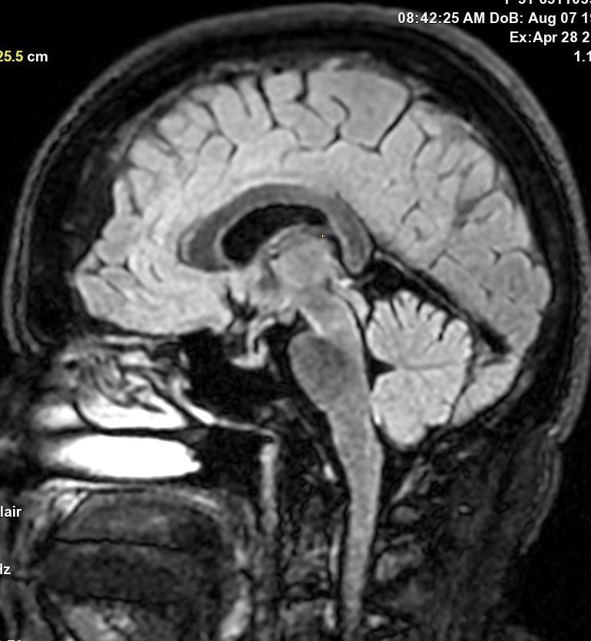

Slide 4
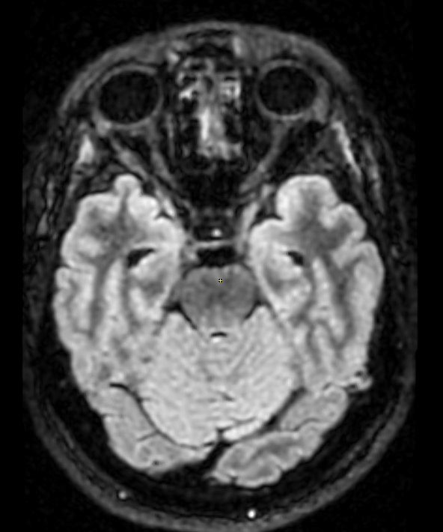
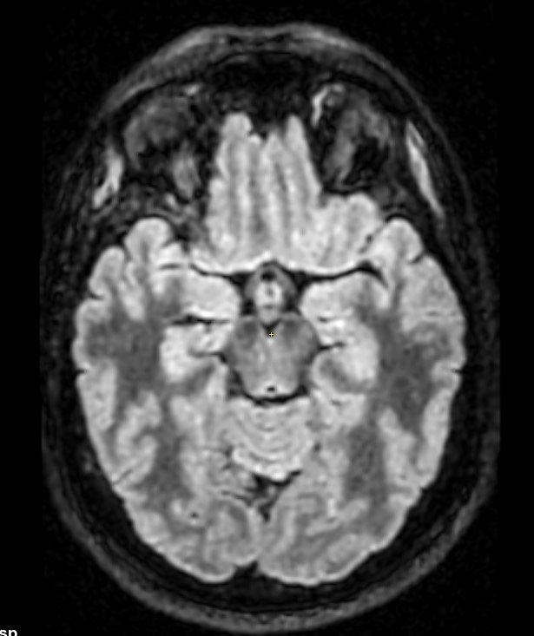
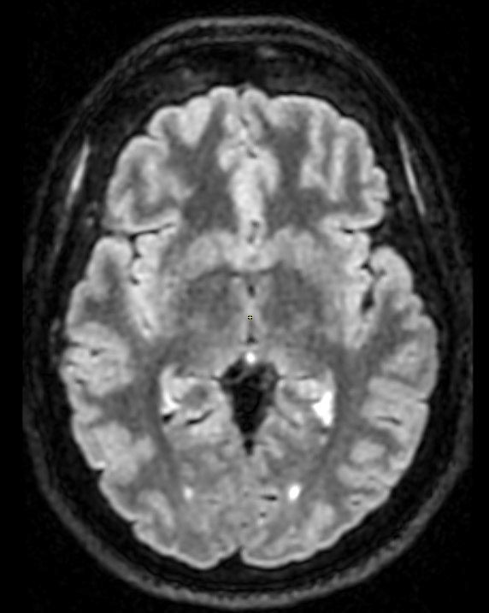
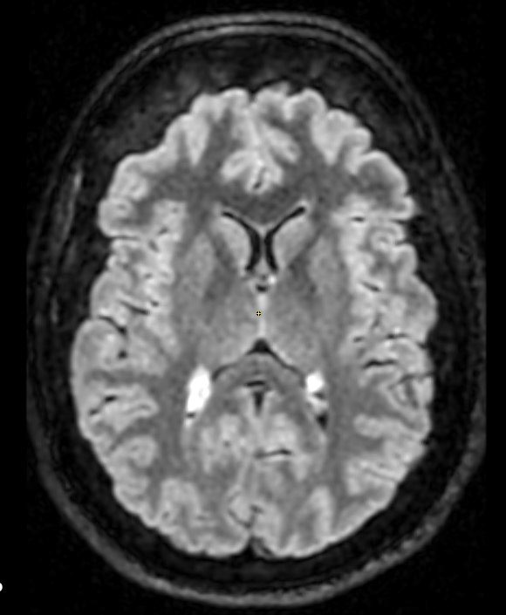
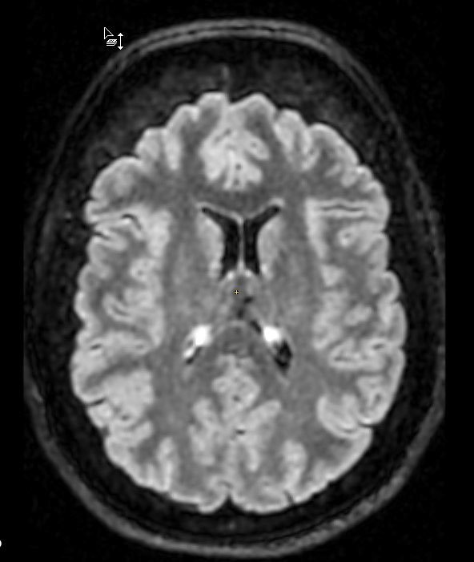
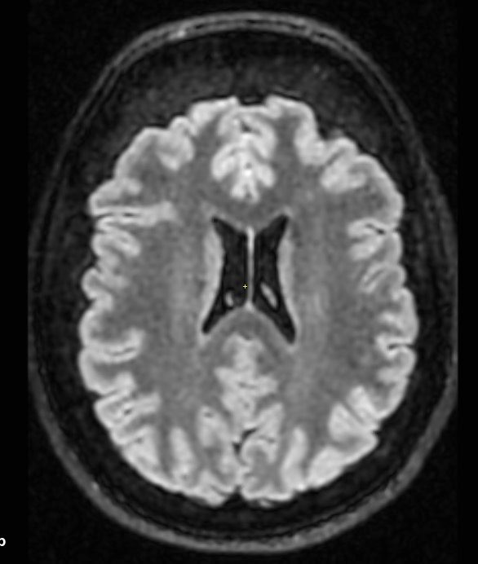
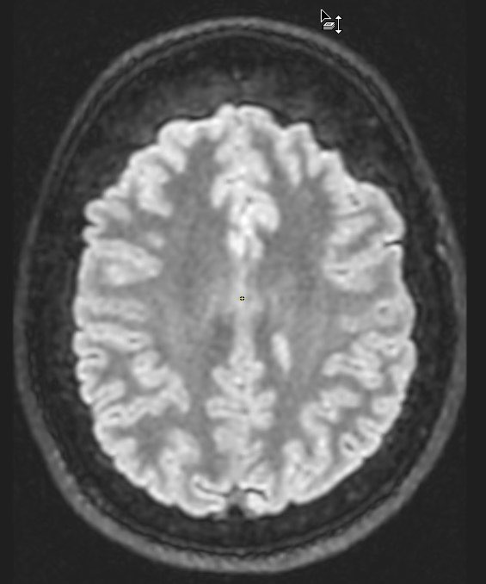

Slide 5
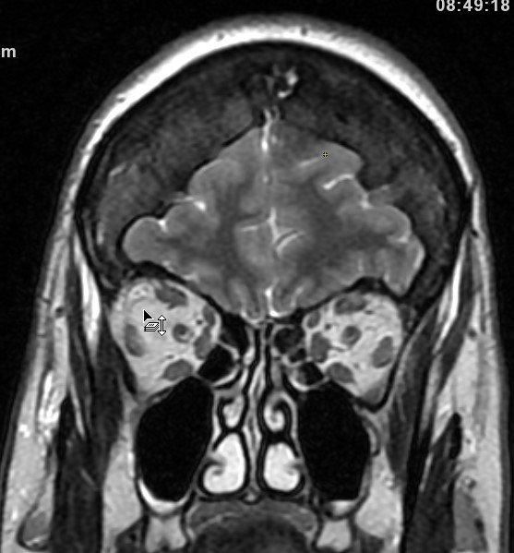
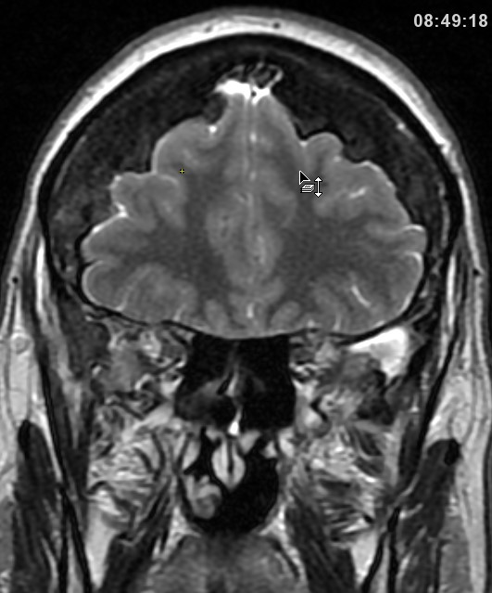
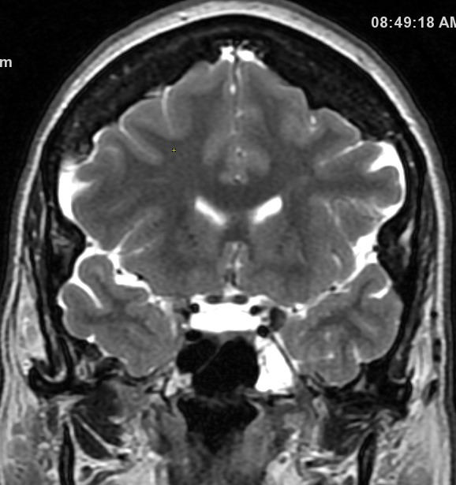
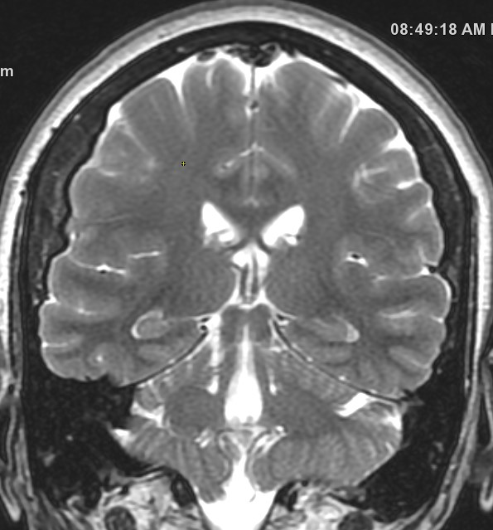

Slide 6
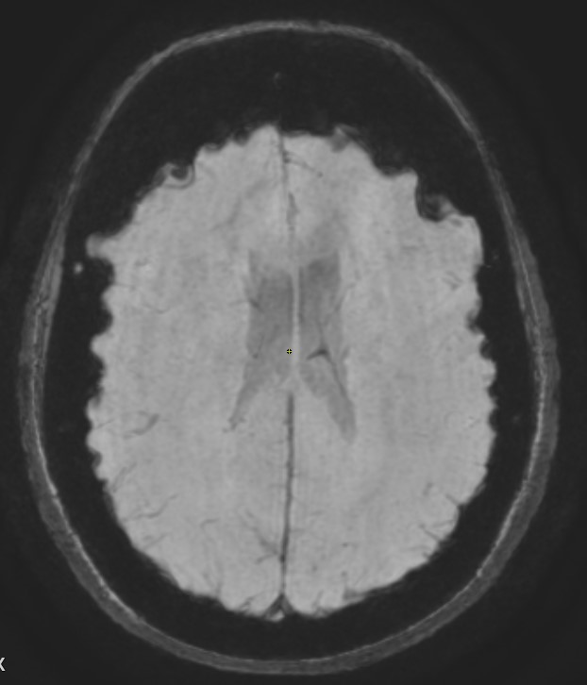
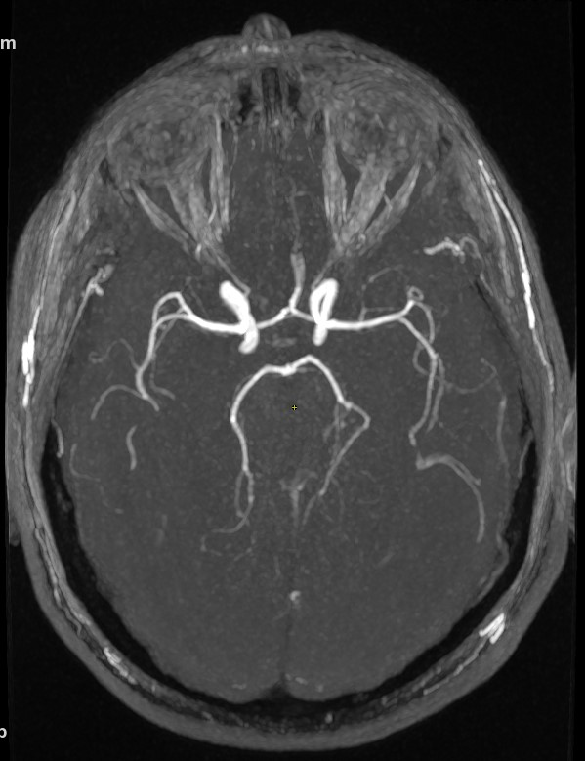
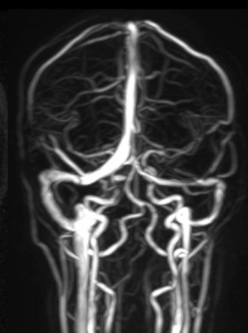

Slide 7
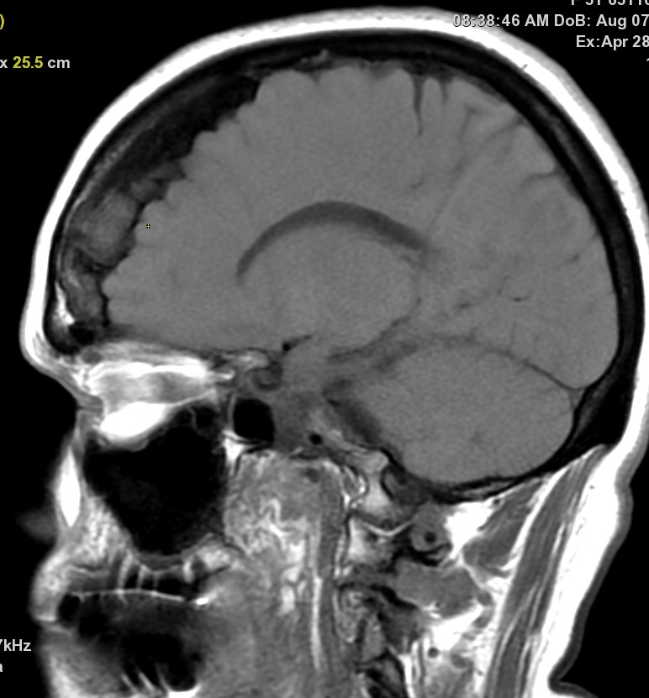
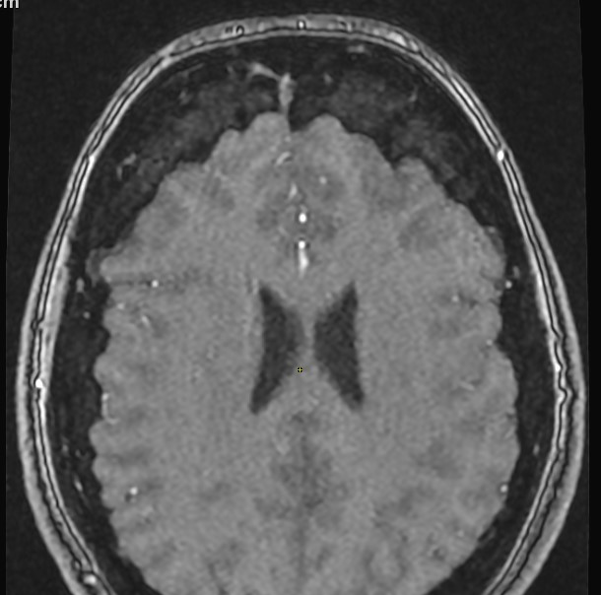
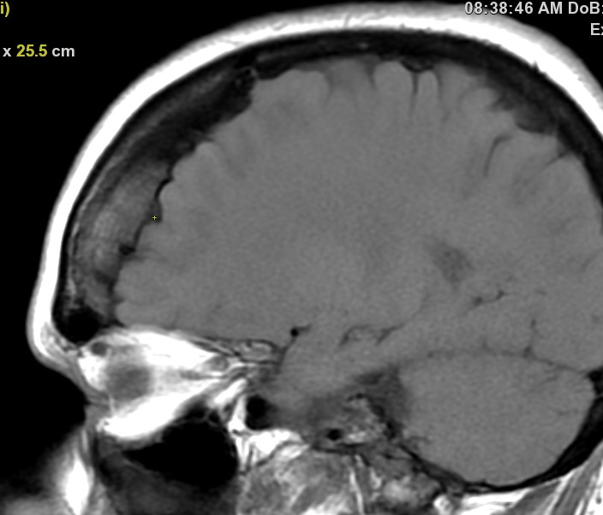

Slide 8
Syndrome de Morgagni-Stewart-Morel
Femme jeune.
Symptômes Neuro : Céphalées
Hyperostose frontale interne précoce.
Troubles métaboliques et endocriniens (obésité, diabète et hirsutisme).

Slide 9
Historique
1765 Morgagni : triade Hypersostose /obésité /virilisme
1928-1930 Stewart et Morel : hyperostose / cas psychiatriques
    définition du syndrome associant Hyperostose / trouble endocriniens et troubles neuropsychiatriques.
série autopsiques

Slide 10
Hyperostose frontale interne
Appositions périostées
Uniquement la table interne.
Bilaterale et symétrique.
Os frontal. +/- parietal
Femmes ++ (Action oestrogénique)
60% après 60 ans
Classification de Hershkowitz (1999), de A à E
Formes symptomatiques > grades D (nodules contigus occupant plus de 50 % de l’os frontal) et grade E (HFI sévère comprimant les tissus de voisinage)

Slide 11
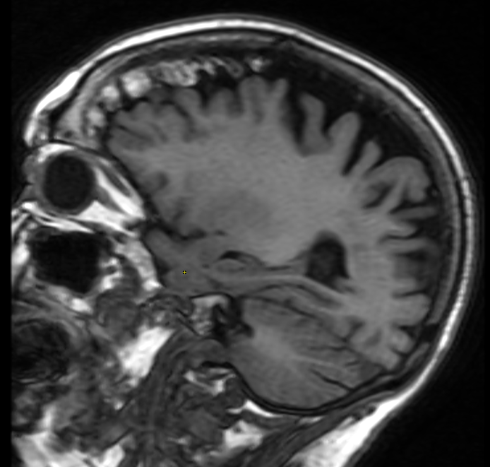
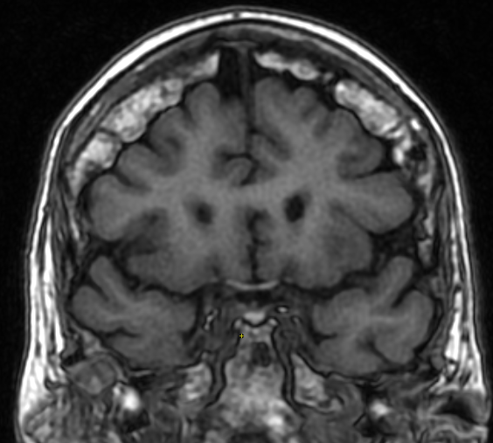

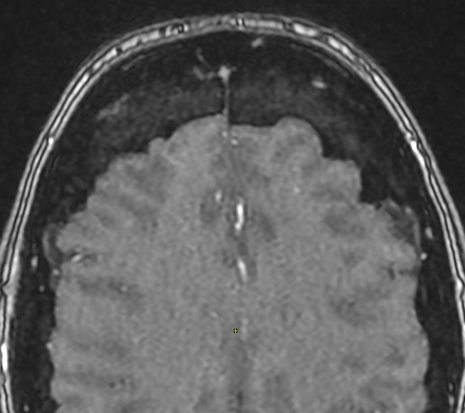
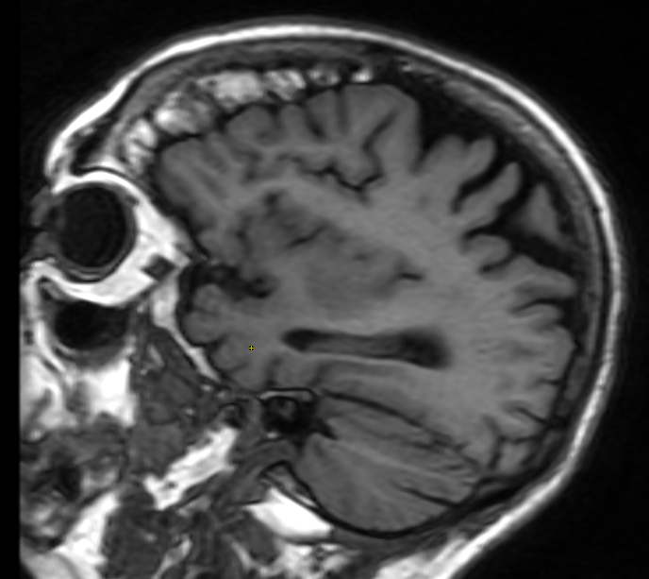
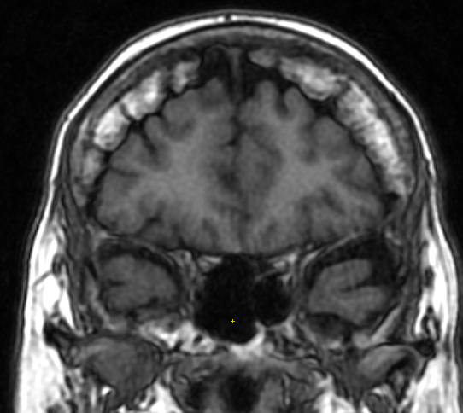
HFI : mamelonnée
lisses

Slide 12
Hyperostose frontale interne
Fréquemment asymptomatique +++
        Compression par épaississement de la calvaria. > grade D et E
Céphalées
Syndrome frontal, troubles cognitifs ou manifestations psychiatriques.
Epilepsie.
        Association à des désordres métaboliques (diabète, obésité) et endocrinopathies (dysthyroïdies, hirsutisme).
Hypothèses physiopathologiques : Dysfonctionnement oestrogénique.
Role de l’obésité et de la Leptine.

Slide 13
Hypothèses physiopathologiques
dysfonctionnement oestrogénique.
Etudes Anthropologiques: retrouvée au Nouveau-Mexique et en Syrie chez des femmes, avec ménarche précoce, pauciparité et ménopause tardive, régime alimentaire riche en phyto-œstrogènes et apports caloriques élevés.
rôle de l’obésité.
action de la Leptine —> ostéoformation.
rare chez l’homme sauf en cas d’hypogonadisme.

Slide 14
Diagnostics différentiels
Méningiome, Paget, ostéome, dysplasie fibreuse.
Causes secondaires d’hyperostose: Hyperparathyroïdie, Acromégalie, tumeur neuroendocrine.

Slide 15
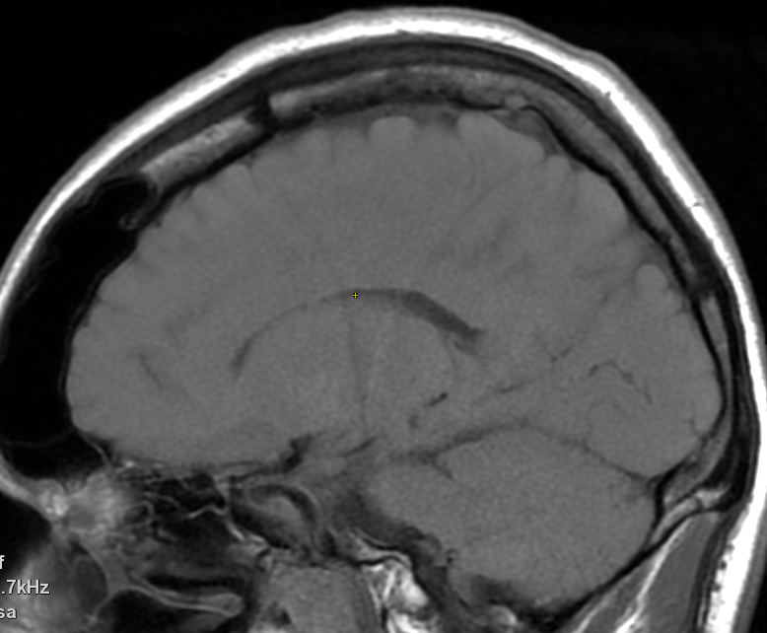
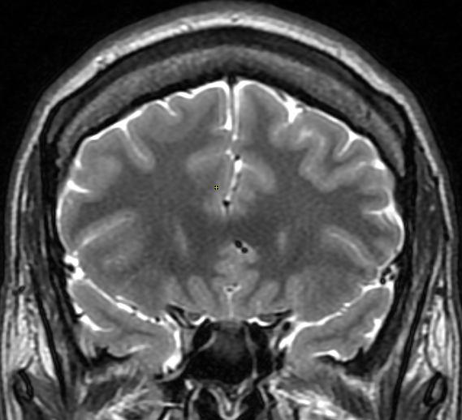
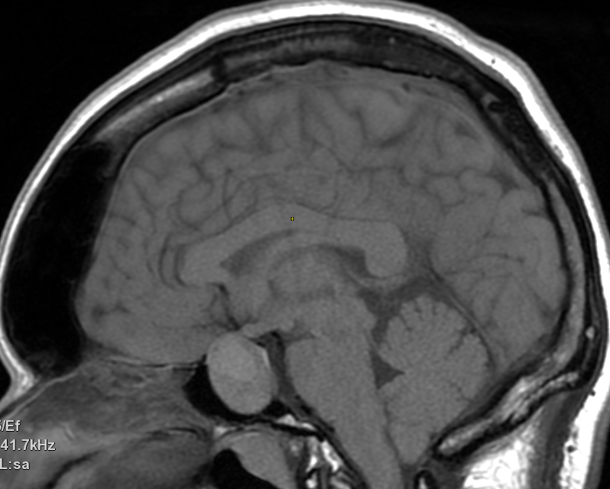
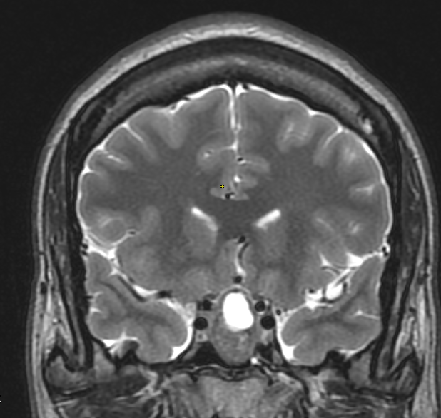
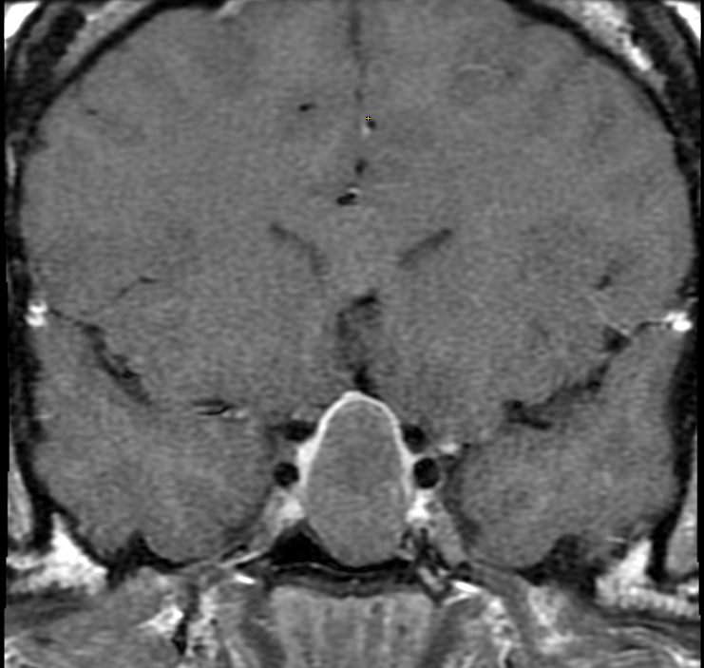
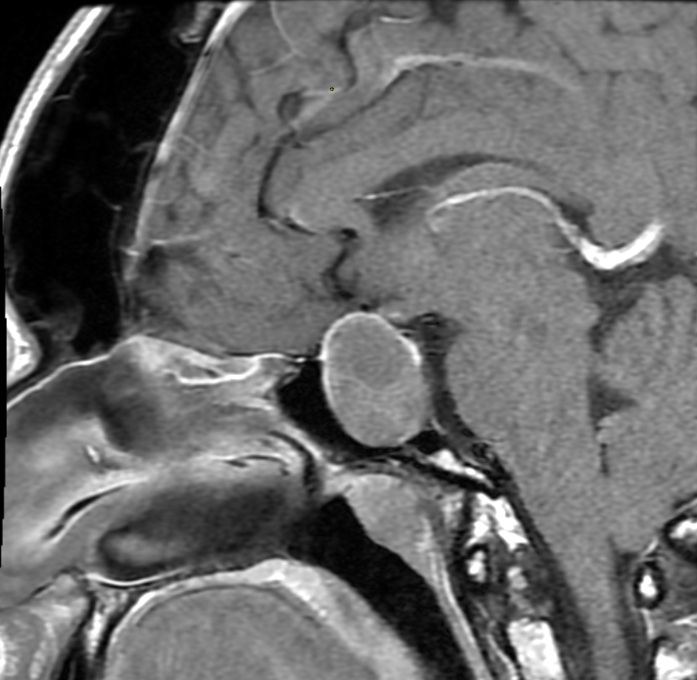
LOLA 28 ans
ACROMEGALIE

Slide 16
Diagnostics différentiels
Méningiome, Paget, ostéome, dysplasie fibreuse.
Causes secondaires d’hyperostose: Acromégalie, tumeur neuroendocrine, Hyperparathyroïdie.
Métastase de cancer ostéophile : difficulté diagnostic à la scintigraphie biphosphonate.
  Réaction d’hyperostéoblastose : fixe scinti.

Slide 17
Syndrome de Morgagni-Stewart-Morel
Triade symptomatique:
                Hyperostose frontale interne
                Troubles endocriniens (obésité, DB T2)
                Troubles neurologiques (céphalées, Troubles cognitifs, épilepsie…)

